Slide 1
TÌM HIỂU RƠ LE THỜI GIAN (TIMER RELAY) VÀ ỨNG DỤNG TRONG MẠCH KHỞI ĐỘNG SAO - TAM GIÁC
BÁO CÁO TÌM HIỂU
Notes:
Xin chào thầy/cô và các bạn. Hôm nay em xin trình bày về rơ le thời gian và ứng dụng của nó trong mạch khởi động động cơ 3 pha sao - tam giác.

Slide 2
Rơ le thời gian là gì
1
Tạo thời gian trễ
2
Chỉnh được thời gian
Giữa tín hiệu đầu vào và lúc tiếp điểm đầu ra đổi trạng thái
Từ vài giây đến vài giờ, chỉnh bằng núm xoay
3
Tự động theo trình tự
4
Ký hiệu thường gặp
Máy này chạy trước, vài giây sau máy kia mới chạy
KT, T, TR
Notes:
Rơ le thời gian hoạt động giống rơ le thường, nhưng có thêm chức năng làm trễ. Khi có tín hiệu vào, tiếp điểm không đổi trạng thái ngay mà phải chờ đủ thời gian cài đặt. Nhờ đó mạch có thể tự chạy theo thứ tự, ví dụ máy này chạy trước, 5 giây sau máy kia mới chạy.

Slide 3
Phân loại rơ le thời gian
Trễ khi đóng (ON-delay, TON)
Trễ khi ngắt (OFF-delay, TOF)
Cấp điện cuộn dây: chờ hết thời gian đặt rồi tiếp điểm mới đổi trạng thái
Mất điện: tiếp điểm trả về ngay
Cấp điện cuộn dây: tiếp điểm đổi trạng thái ngay
Mất điện: chờ hết thời gian đặt rồi tiếp điểm mới trả về
Cuộn dây
Cuộn dây
Tiếp điểm
Tiếp điểm
t (thời gian trễ)
t (thời gian trễ)
Theo nguyên lý: điện từ, khí nén, động cơ, điện tử (phổ biến nhất hiện nay)
Notes:
Có hai loại chính là trễ khi đóng và trễ khi ngắt. Điểm khác nhau là độ trễ nằm ở lúc cấp điện hay lúc ngắt điện. Trong bài này em dùng loại trễ khi đóng. Hiện nay loại điện tử là phổ biến nhất vì chính xác, nhỏ gọn và dễ chỉnh thời gian.

Slide 4
Thông số khi chọn rơ le thời gian
Điện áp cuộn dây
Dải thời gian
Kiểu trễ
24VDC, 24VAC, 110VAC, 220VAC
0-10 giây, 0-60 giây, 0-10 phút
ON-delay hoặc OFF-delay
Tiếp điểm
Dòng chịu được
Số chân
Thường mở (NO), thường đóng (NC)
Tiếp điểm thường 3A - 5A
8 chân hoặc 11 chân, tùy loại đế
Quan trọng nhất: điện áp cuộn dây khớp nguồn điều khiển, dải thời gian phù hợp với mạch
Notes:
Khi chọn rơ le thời gian cần quan tâm các thông số này. Quan trọng nhất là điện áp cuộn dây phải khớp với nguồn điều khiển, và dải thời gian phải phù hợp với yêu cầu của mạch.

Slide 5
Ứng dụng thực tế
1
Khởi động động cơ 3 pha sao - tam giác
Dân dụng đến công nghiệp
2
Đèn cầu thang, hành lang tự tắt
3
Băng tải chạy tuần tự
Từ chiếc đèn hành lang đến dây chuyền sản xuất tự động
4
Quạt thông gió chạy trễ hoặc tắt trễ
5
Đèn giao thông, máy bơm, máy đóng gói
Notes:
Rơ le thời gian xuất hiện trong rất nhiều hệ thống từ dân dụng đến công nghiệp. Ứng dụng kinh điển nhất là khởi động sao - tam giác, cũng là mạch em mô phỏng hôm nay.

Slide 6
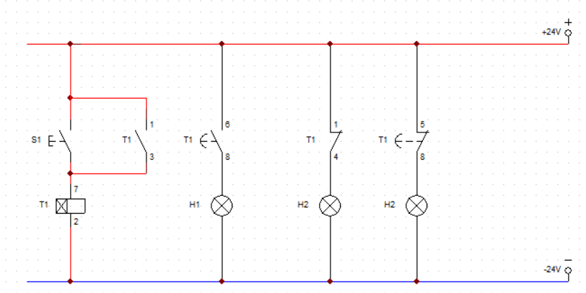
Mô phỏng trên CADe_SIMU
Notes:
Đây là kết quả mô phỏng bằng phần mềm CADe_SIMU. Ở hình 3, các contactor K1 và K2 đang hoạt động, động cơ chạy sao. Sau 5 giây, như hình 4, K2 nhả ra, K3 đóng vào và động cơ chuyển sang tam giác. Kết quả đúng với lý thuyết. (Nếu có video quay màn hình mô phỏng thì chèn vào slide này.)

